Slide 1

Детализированная сегментация изображения человека и генерация нового изображения
Пенская Таисия М3437
Научный руководитель: Фильченков А. А., к. ф.-м. н., доцент ФИТиП, Университет ИТМО
Научный консультант: Ефимова В. А.

Slide 2
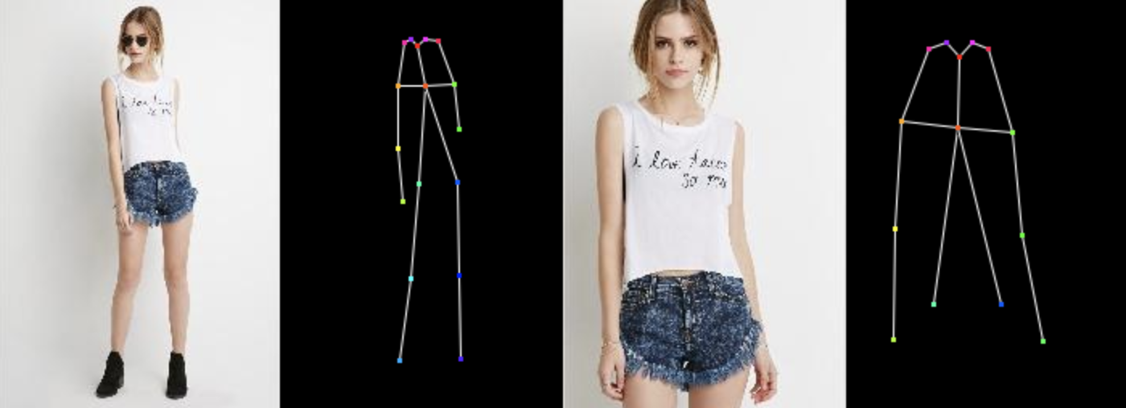
Генерация изображения человека по текстовому описанию
Cute girl with blond hair is standing.
2/19

Slide 3
Цель работы
Предложить алгоритм генерации изображения человека на основе детализированной сегментации существующего изображения человека, соответствующее данному текстовому описанию.
3/19

Slide 4
Задачи
Для реализации алгоритма необходимо выполнить следующие подзадачи:
Реализация детализированной сегментации изображения человека с использованием существующих моделей.
Разработка и реализация генеративно-состязательной сети для задачи генерации позы человека по текстовому описанию.
Реализация генерации изображения человека с измененной позой, полученной ранее по текстовому описанию с использованием существующих моделей.
4/19

Slide 5
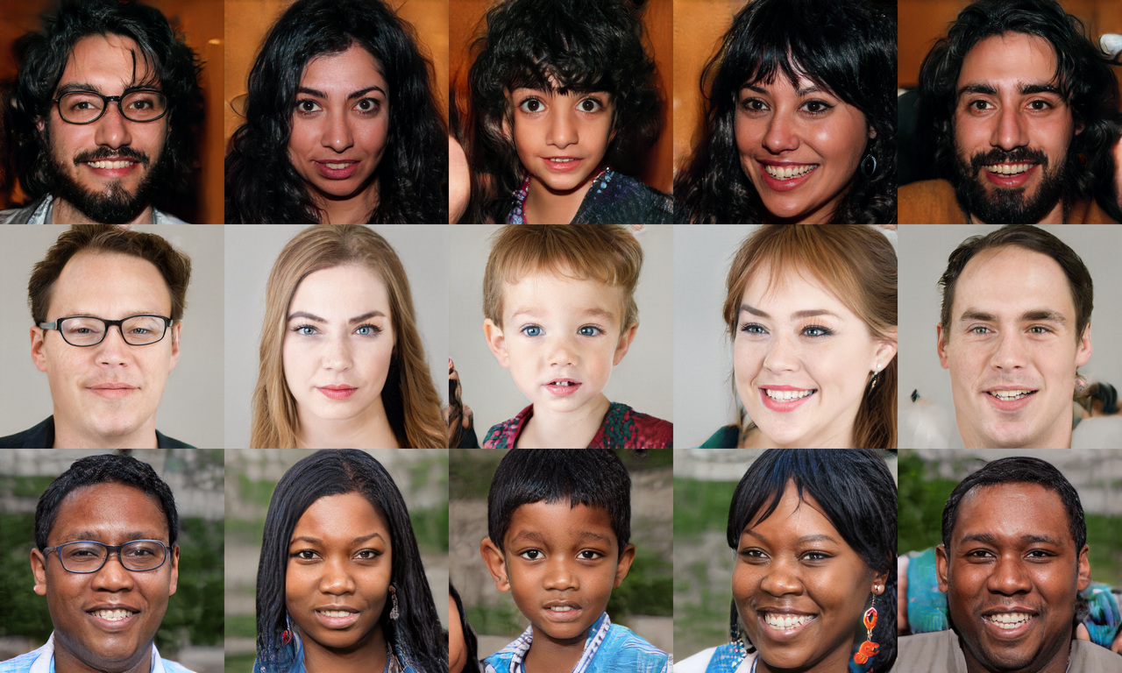
Актуальность
В связи с недавним появлением генеративно-состязательных сетей (GANs) задача генерации изображений стала очень популярна.
Karras T., Laine S., Aila T. A style-based generator architecture for generative adversarial networks //Proceedings of the IEEE/CVF Conference on Computer Vision and Pattern Recognition. – 2019. – С. 4401-4410.
5/19

Slide 6
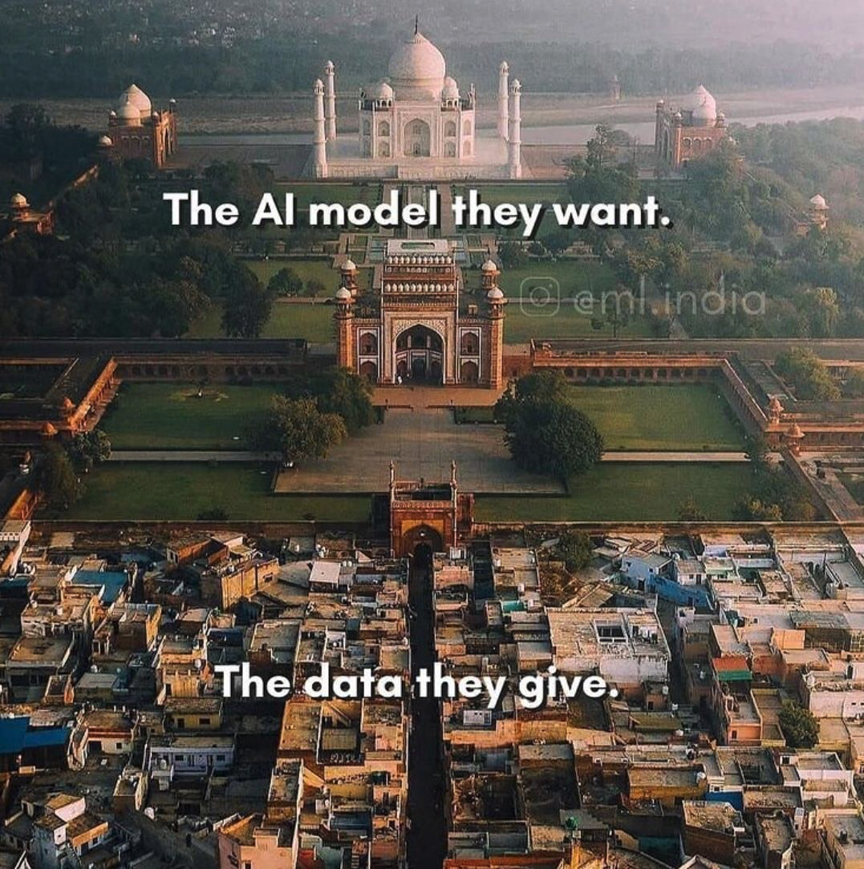
Актуальность
Задача генерации изображения человека в позе, релевантной текстовому описанию, решена очень плохо. Текущие модели генерируют нереалистичные изображения низкого качества.
Причины плохого качества:
Исходные данные с шумом.
Отсутствие декомпозиции в подходах
к решению данной задачи.
6/19

Slide 7
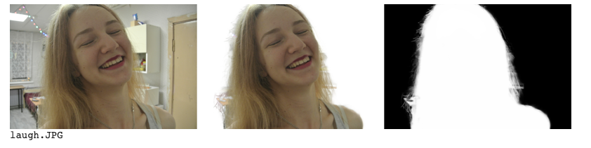
Детализированная сегментация изображения человека (1)
Проанализированы модели для сегментации человеческого изображения, среди которых выбрана легковесная модель^{[1]}, позволяющая осуществлять сегментацию изображения человека в режиме реального времени.
1. Ke Z. et al. Is a Green Screen Really Necessary for Real-Time Human Matting? //arXiv preprint arXiv:2011.11961. – 2020.
7/19

Slide 8
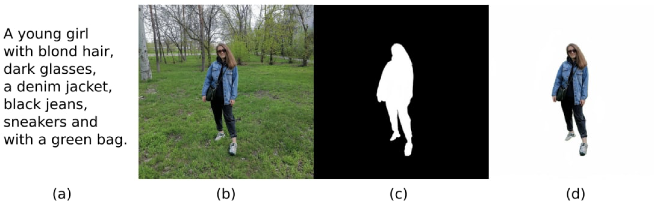
Детализированная сегментация изображения человека (2)
Собран набор данных высокого разрешения для тестирования на основе Fashionpedia^{[1]} с использованием детекцией лица^{[2]} для выбора изображений с людьми, применяя сегментацию изображения человека для удаления внешнего фона.
1. Jia M. et al. Fashionpedia: Ontology, Segmentation, and an Attribute Localization Dataset //European Conference on Computer Vision. – Springer, Cham, 2020. – С. 316-332.
2. Li J. et al. DSFD: dual shot face detector //Proceedings of the IEEE/CVF Conference on Computer Vision and Pattern Recognition. – 2019. – С. 5060-5069.
8/19

Slide 9
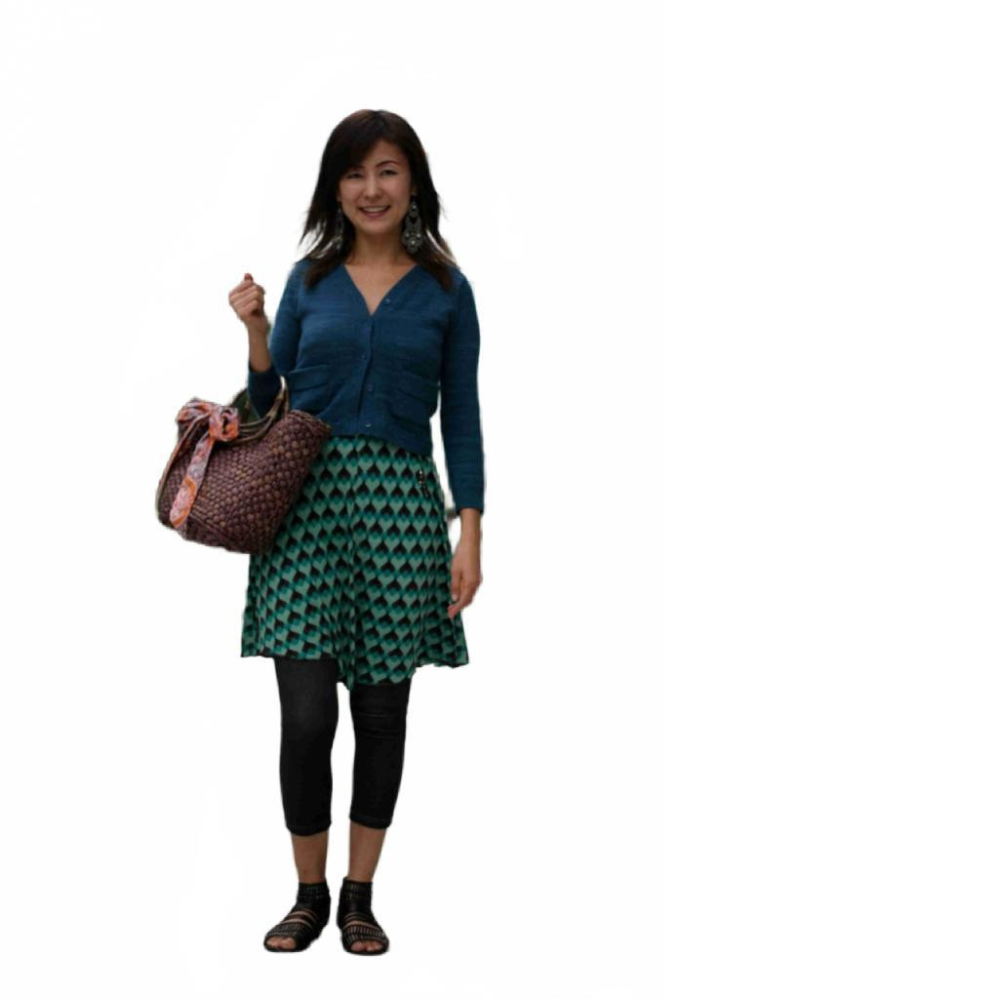
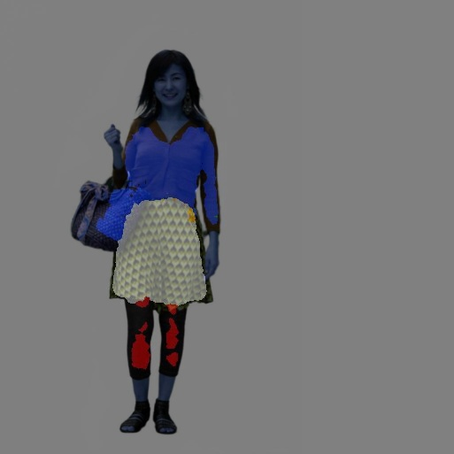
Детализированная сегментация изображения человека (3)
Для выделения одежды на изображении была обучена Mask-RCNN^{[1]} на основе набора данных DeepFashion2^{[2]}.
1. He K. et al. Mask r-cnn //Proceedings of the IEEE international conference on computer vision. – 2017. – С. 2961-2969.
2. Ge Y. et al. Deepfashion2: A versatile benchmark for detection, pose estimation, segmentation and re-identification of clothing images //Proceedings of the IEEE/CVF Conference on Computer Vision and Pattern Recognition. – 2019. – С. 5337-5345.
9/19

Slide 10
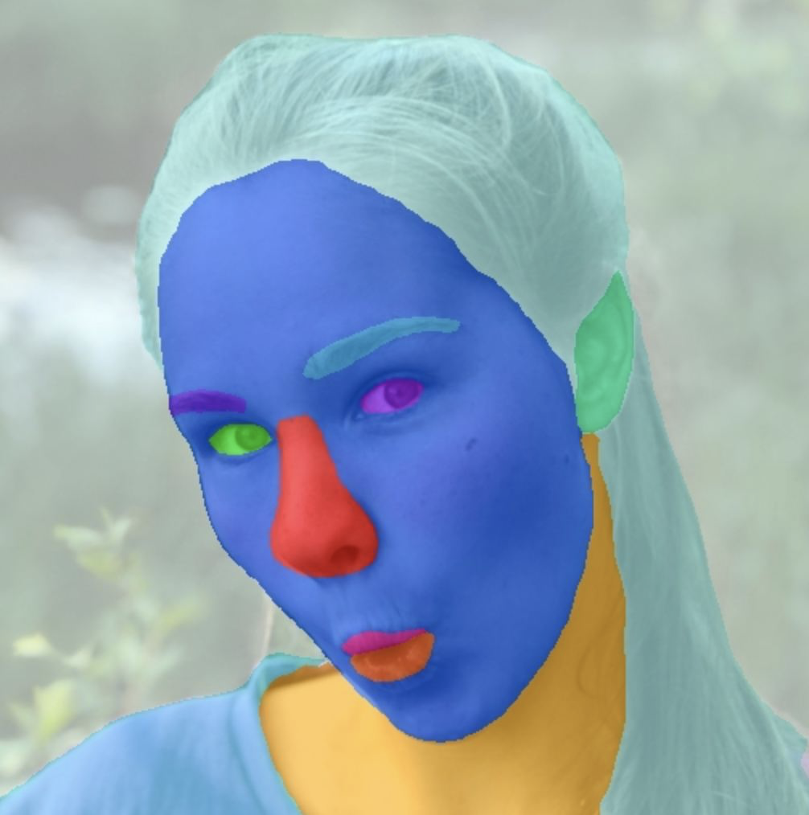
Детализированная сегментация изображения человека (4)
Реализовано семантическая сегментация изображения лица человека с использованием модели BiSeNet^{[1]}, обученной на наборе данных CelebAMask-HQ^{[2]}.
1.. Yu C. et al. Bisenet: Bilateral segmentation network for real-time semantic segmentation //Proceedings of the European conference on computer vision (ECCV). – 2018. – С. 325-341
2. Lee C. H. et al. Maskgan: Towards diverse and interactive facial image manipulation //Proceedings of the IEEE/CVF Conference on Computer Vision and Pattern Recognition. – 2020. – С. 5549-5558.
10/19

Slide 11
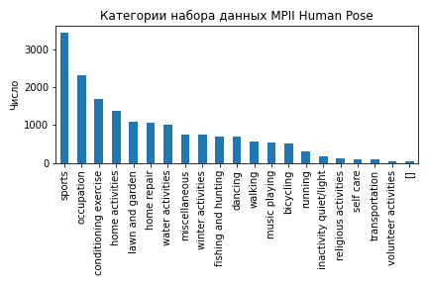
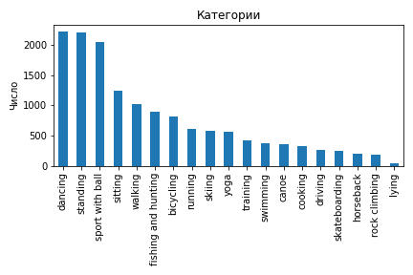
Генерация позы человека по текстовому описанию (1)
Был предобработан MPII Human Pose Dataset^{[1]} с использованием нормализации векторов точек скелета человека, а также был разбит на новые категории, позы внутри которых более похожи друг на друга.
Andriluka M. et al. 2d human pose estimation: New benchmark and state of the art analysis //Proceedings of the IEEE Conference on computer Vision and Pattern Recognition. – 2014. – С. 3686-3693.
11/19

Slide 12
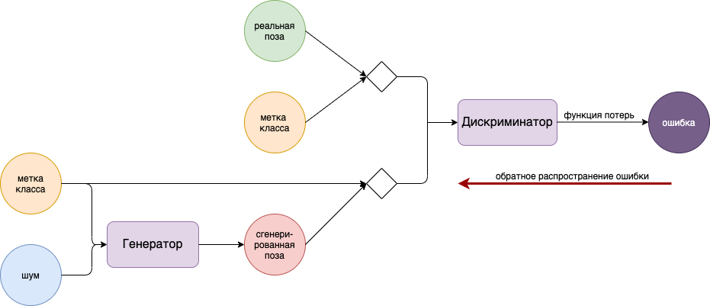
Генерация позы человека по текстовому описанию (2)
Была реализована условная генеративно-состязательная сеть для генерации позы человека в зависимости от категории с использованием метрики Вассерштейна для состязательной функции потерь, а также с вспомогательными функциями потерь, ориентированными на особенности скелета;
12/19

Slide 13
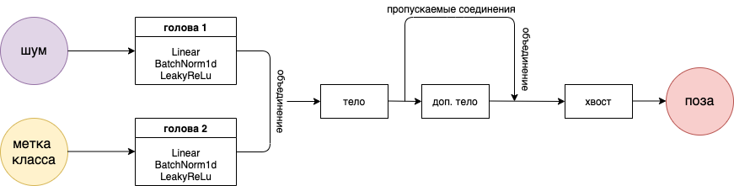
Генерация позы человека по текстовому описанию (3)
При построении модели генератора были использованы пропускаемые соединения, а также разделение шума и метки класса с помощью промежуточных слоев.
13/19

Slide 14
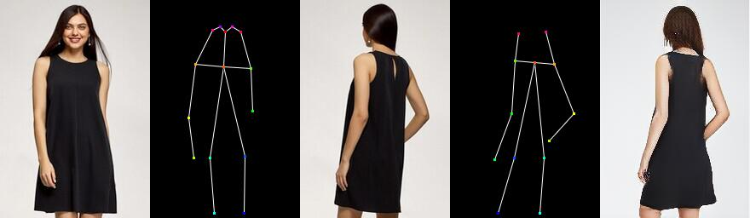
Генерация изображения человека с измененной позой (1)
Для решения этой задачи была использована имплементация ADGAN’a^{[1]}.
Men Y. et al. Controllable person image synthesis with attribute-decomposed gan //Proceedings of the IEEE/CVF Conference on Computer Vision and Pattern Recognition. – 2020. – С. 5084-5093.
14/19

Slide 15
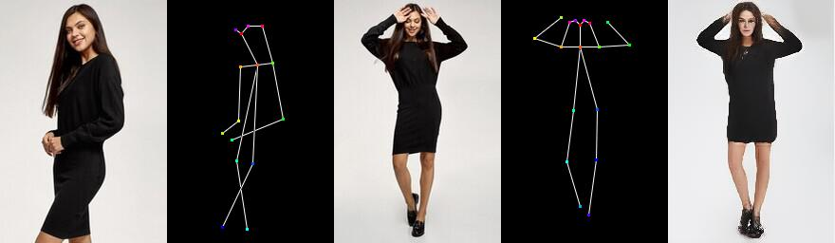
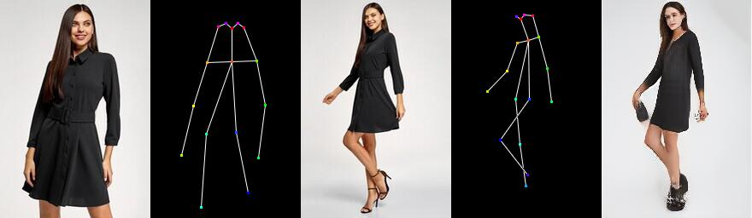
Генерация изображения человека с измененной позой (2)
15/19

Slide 16
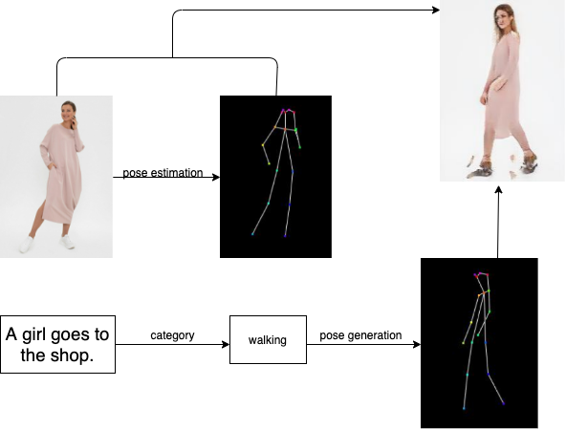
Результат работы алгоритма
Предложенный алгоритм генерирует изображения с позой, релевантной текстовому описанию.
16/19

Slide 17
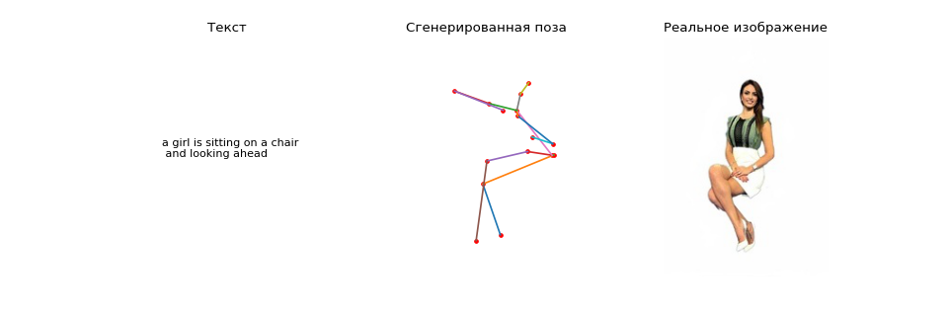
Численная оценка работы алгоритма
Для тестирования результатов был проведен опрос, где асессору предлагалось определить, соответствует ли изображение, подобранное по сгенерированной позе, текстовому описанию. По результатам опроса получился 95% доверительный интервал с доверительными пределами в точках 64% и 96%. Таким образом, 80% опрошенных согласны с предложенным изображением.
17/19

Slide 18
Выводы
Разработан и реализован алгоритм для генерации позы человека в зависимости от категории вида деятельности.
Реализован алгоритм для генерации реалистичных изображений человека с измененной позой по заданному текстовому описанию.
Произведена оценка результатов предложенного решения.
18/19

Slide 19

Спасибо за внимание!
www.ifmo.ru

